Slide 1

企業版ふるさと納税のご案内
岡山県新庄村

Slide 2
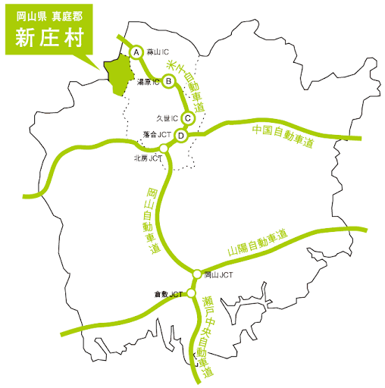
01
新庄村の紹介
■人口:772人(R7.2.1時点)
  -岡山県で最も人口の少ない自治体
  -中国地方でも、離島を除くと最も人口
  が少ない自治体
■村制施行:明治５年
  -明治5年の村政施行以来、一度の合併も
  行っておらず、大字のないのが特徴
■『日本で最も美しい村』に認定
  -2011（H23）年認定
  -岡山県内で唯一の認定自治体

Slide 3
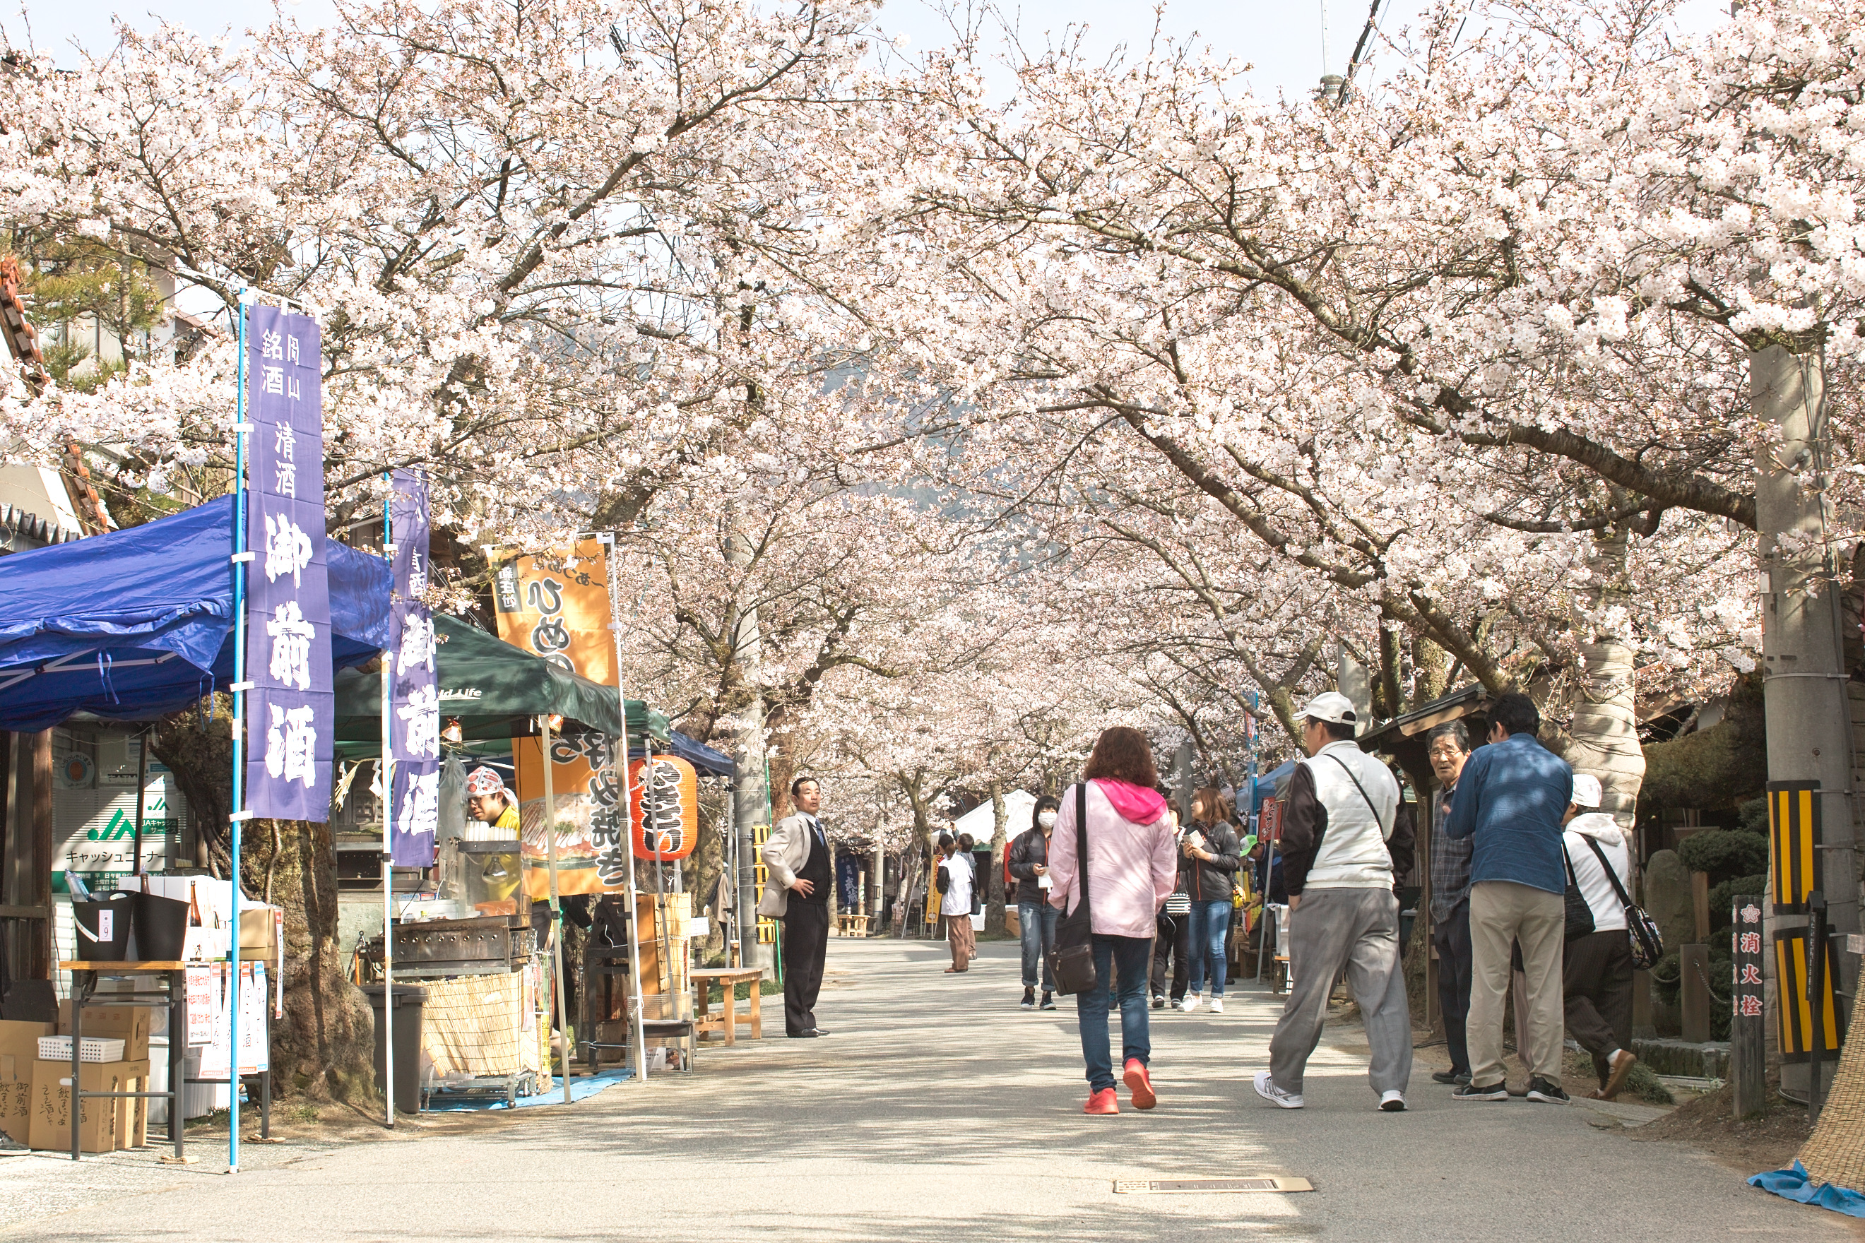
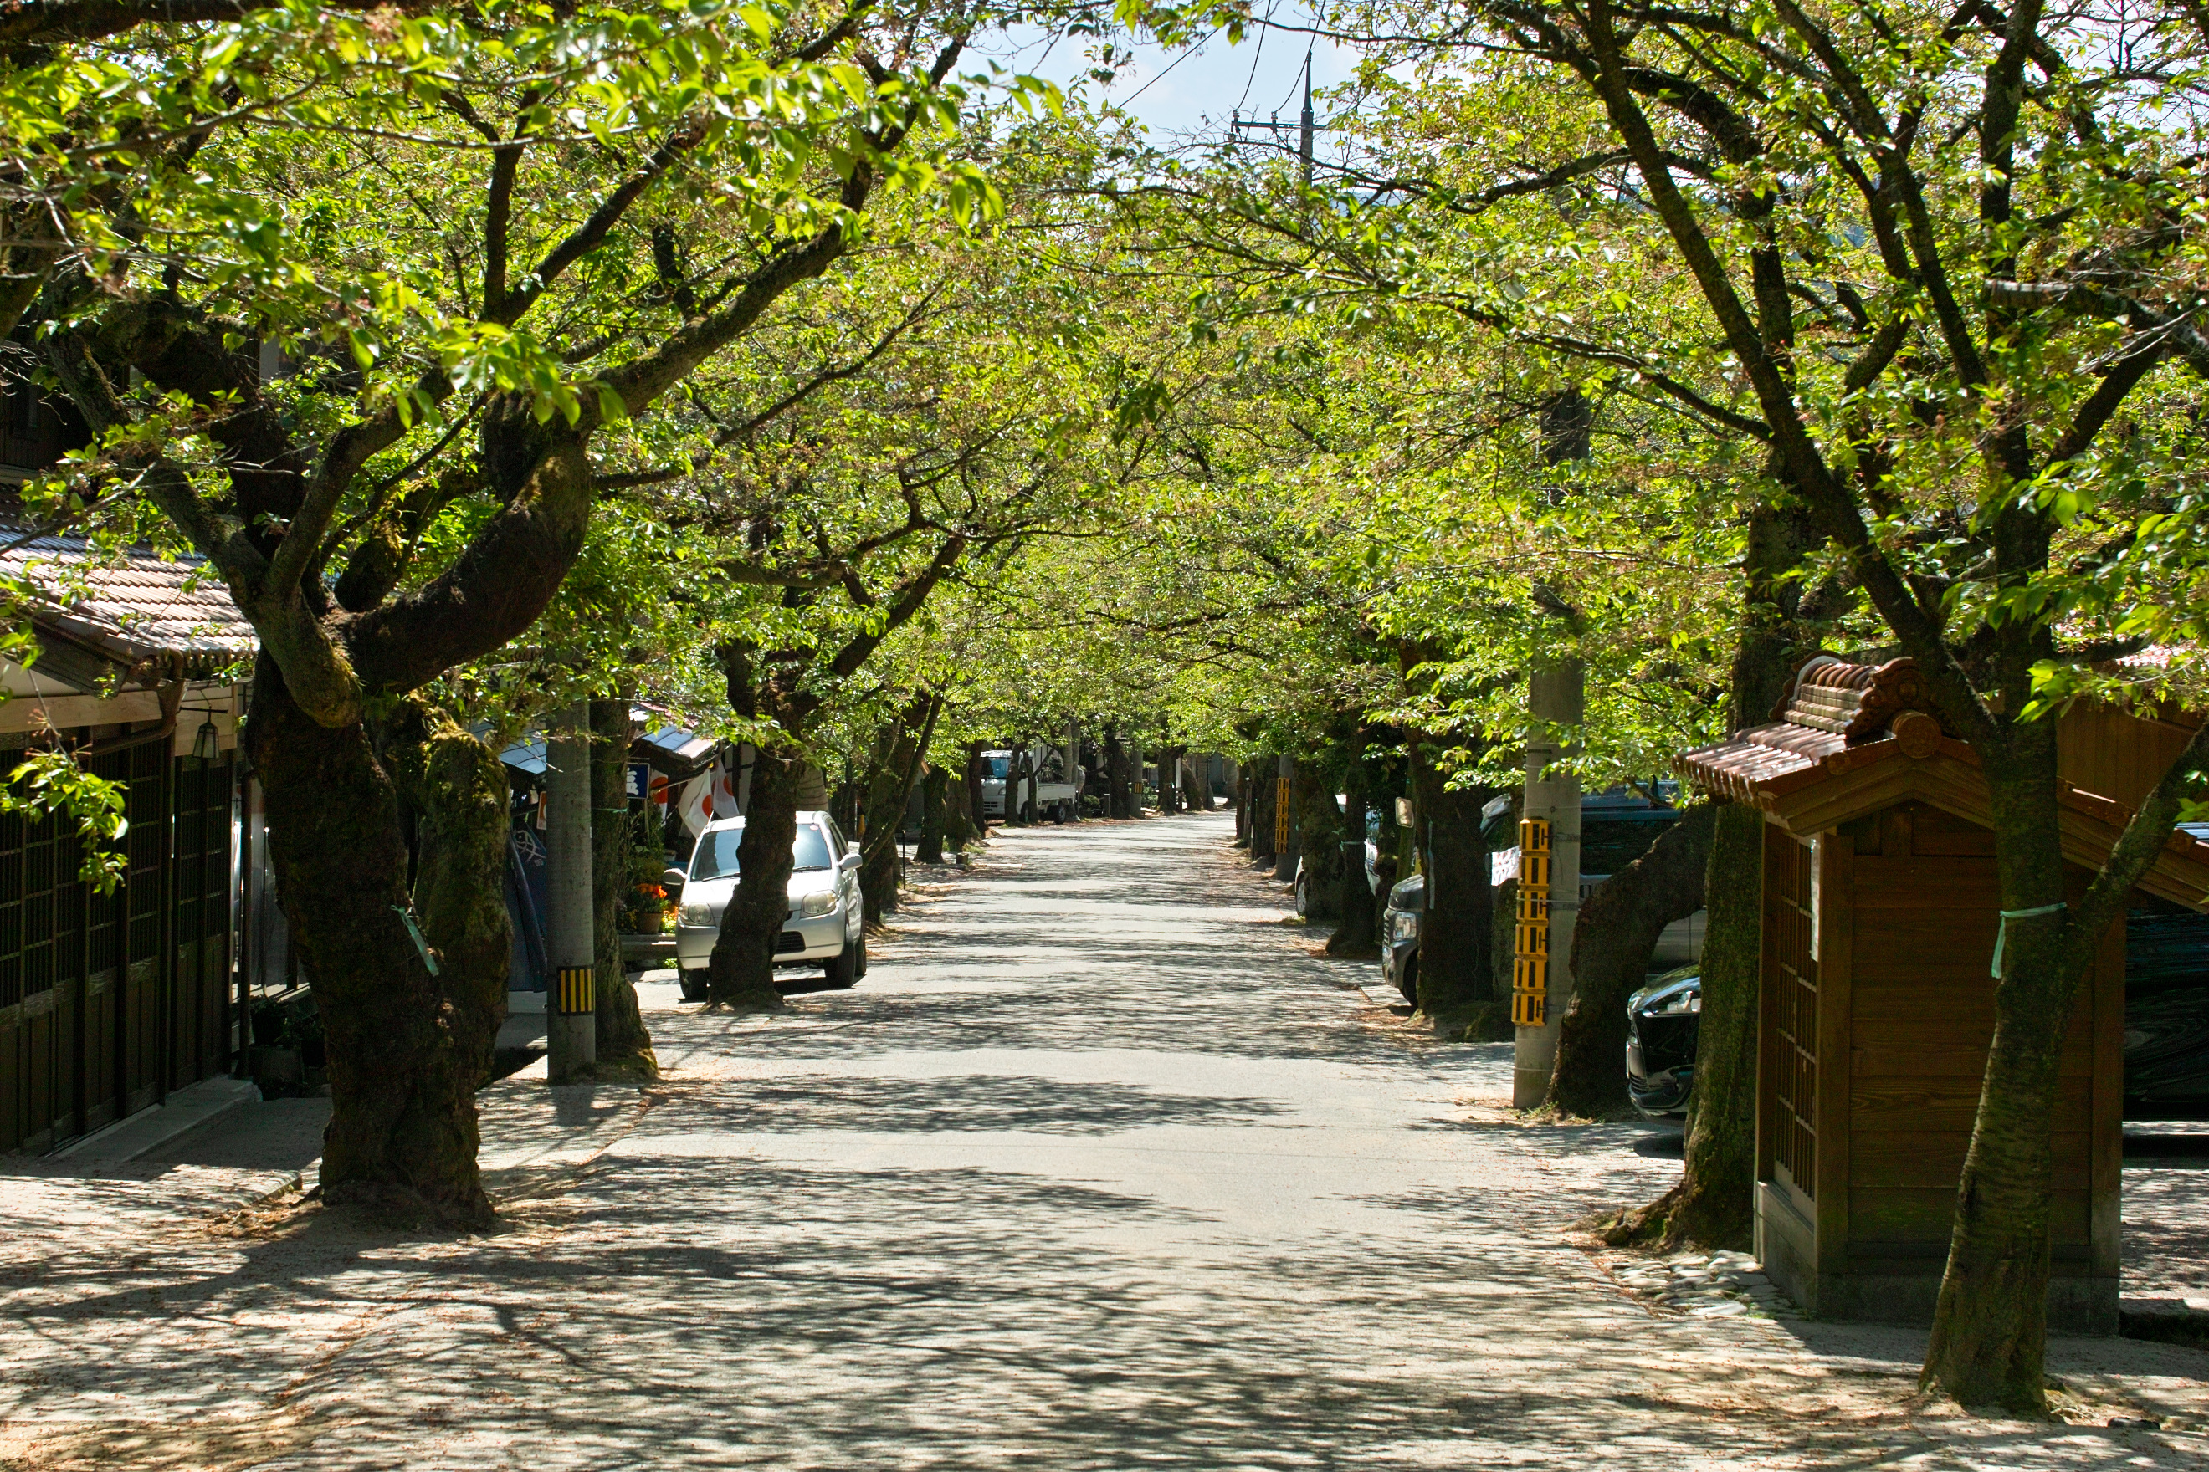
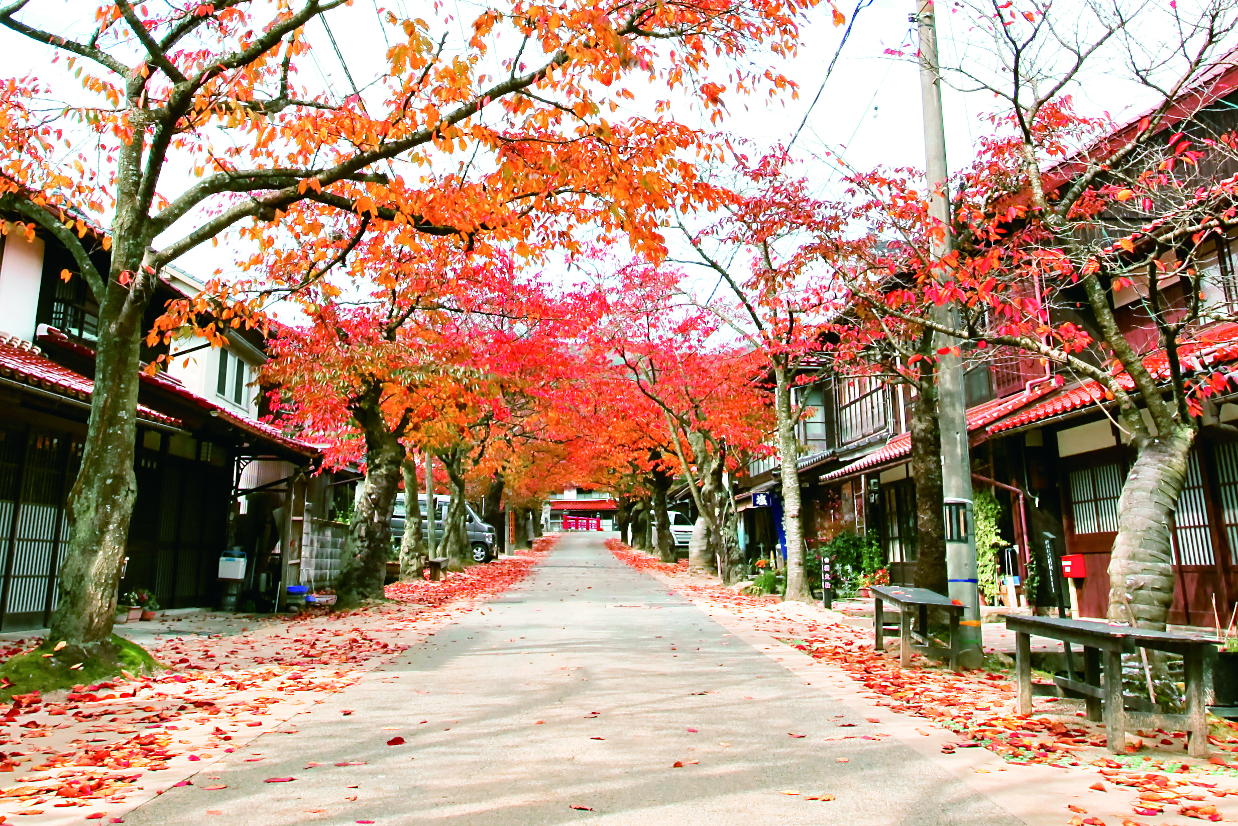
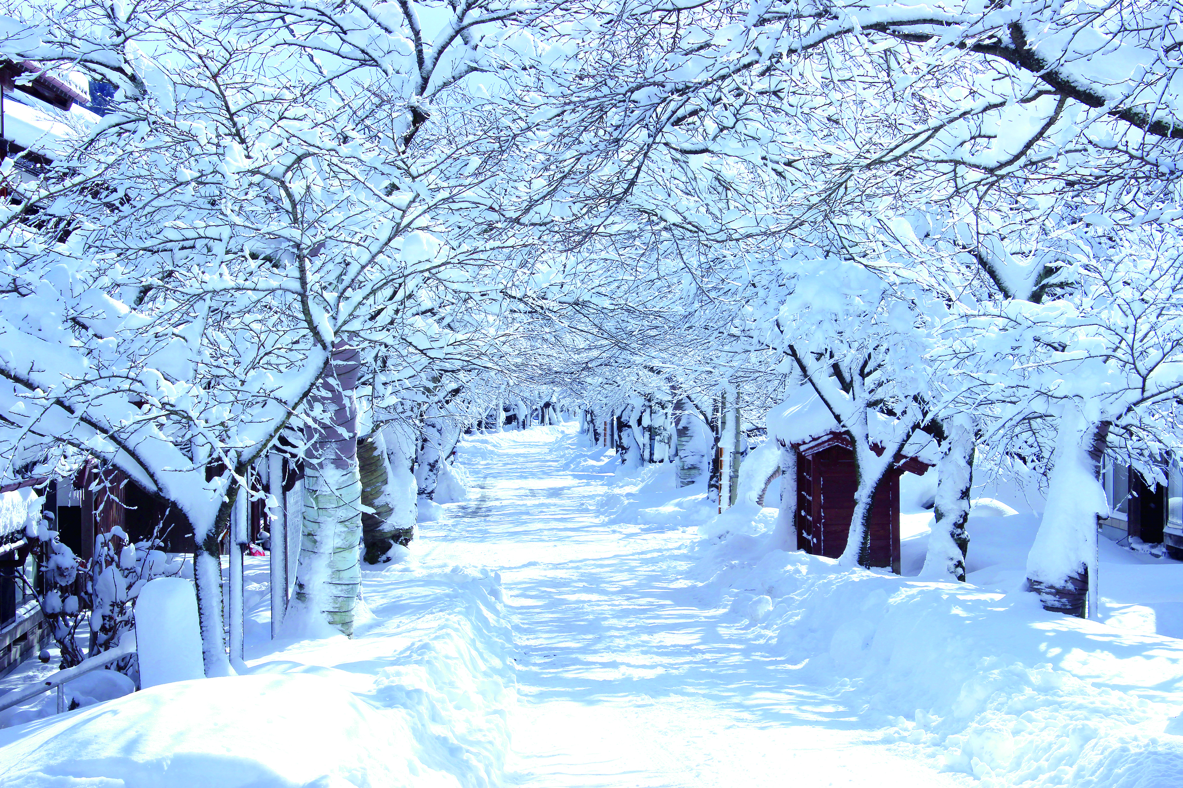
02
村の特徴
■がいせん桜通り
  明治39年、日露戦争での戦勝を記念して、通りの両脇に130本を超えるソメイヨシノが植えられました。
  桜並木のトンネルは新庄村の春を代表する景色となっています。
  さらに、通りの両側には、水路があり、その水路から奏でられるやさしい音色は「日本の音風景百選」、「日本のかおり風景百選」にも選ばれています。

Slide 4
03
村の抱える課題
■観光の季節偏重
  ▶春は花見客で賑わうが、シーズン終了後は観光客が激減
  ▶春に観光客が集中し、オーバーツーリズムとなっている
■空き家の増加と活用不足
  ▶がいせん桜通りの空き家を活用した事業が進んでいない
  ▶都市部とのつながりが薄く、新たな人の流れが生まれていない
■宿泊施設の不足
  ▶村内の宿泊施設は1軒のみで、観光客の滞在時間が短い
  ▶ワーケーションやサテライトオフィスの受け皿がない

Slide 5
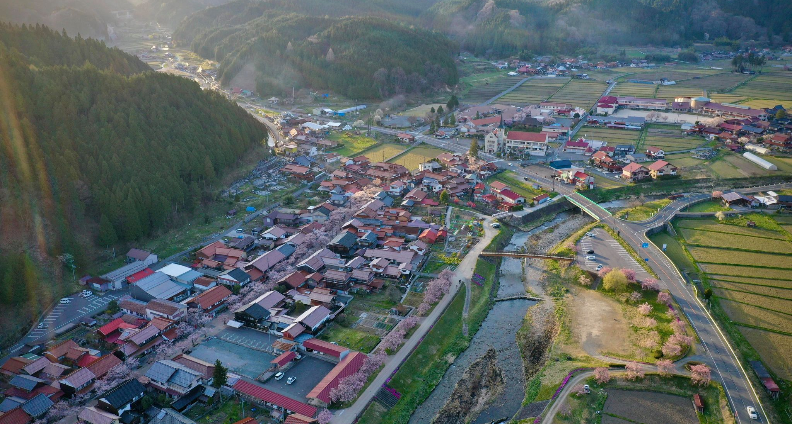
04
実施事業
出雲街道新庄宿の宿場町再生事業

Slide 6
05
事業目的
  『観光と仕事の融合』をテーマにした新たな拠点づくりによって、がいせん桜通りに人の流れと小さな賑わいを取り戻したい！

Slide 7
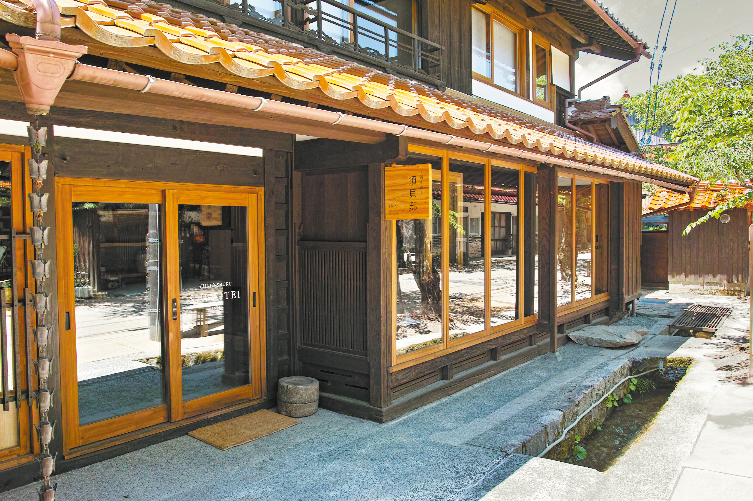
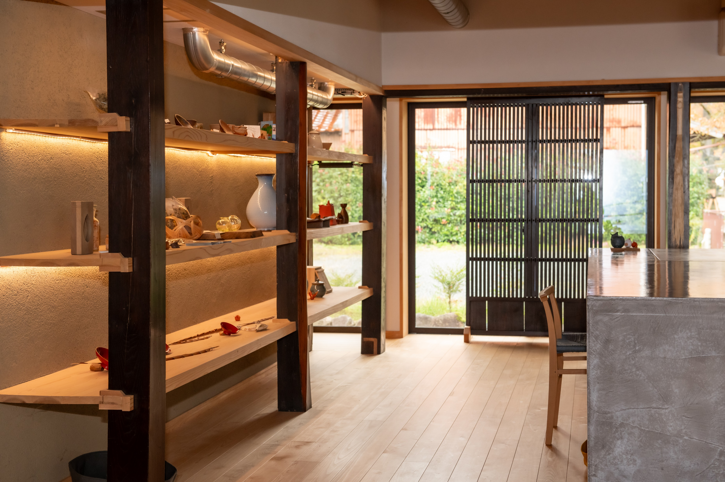
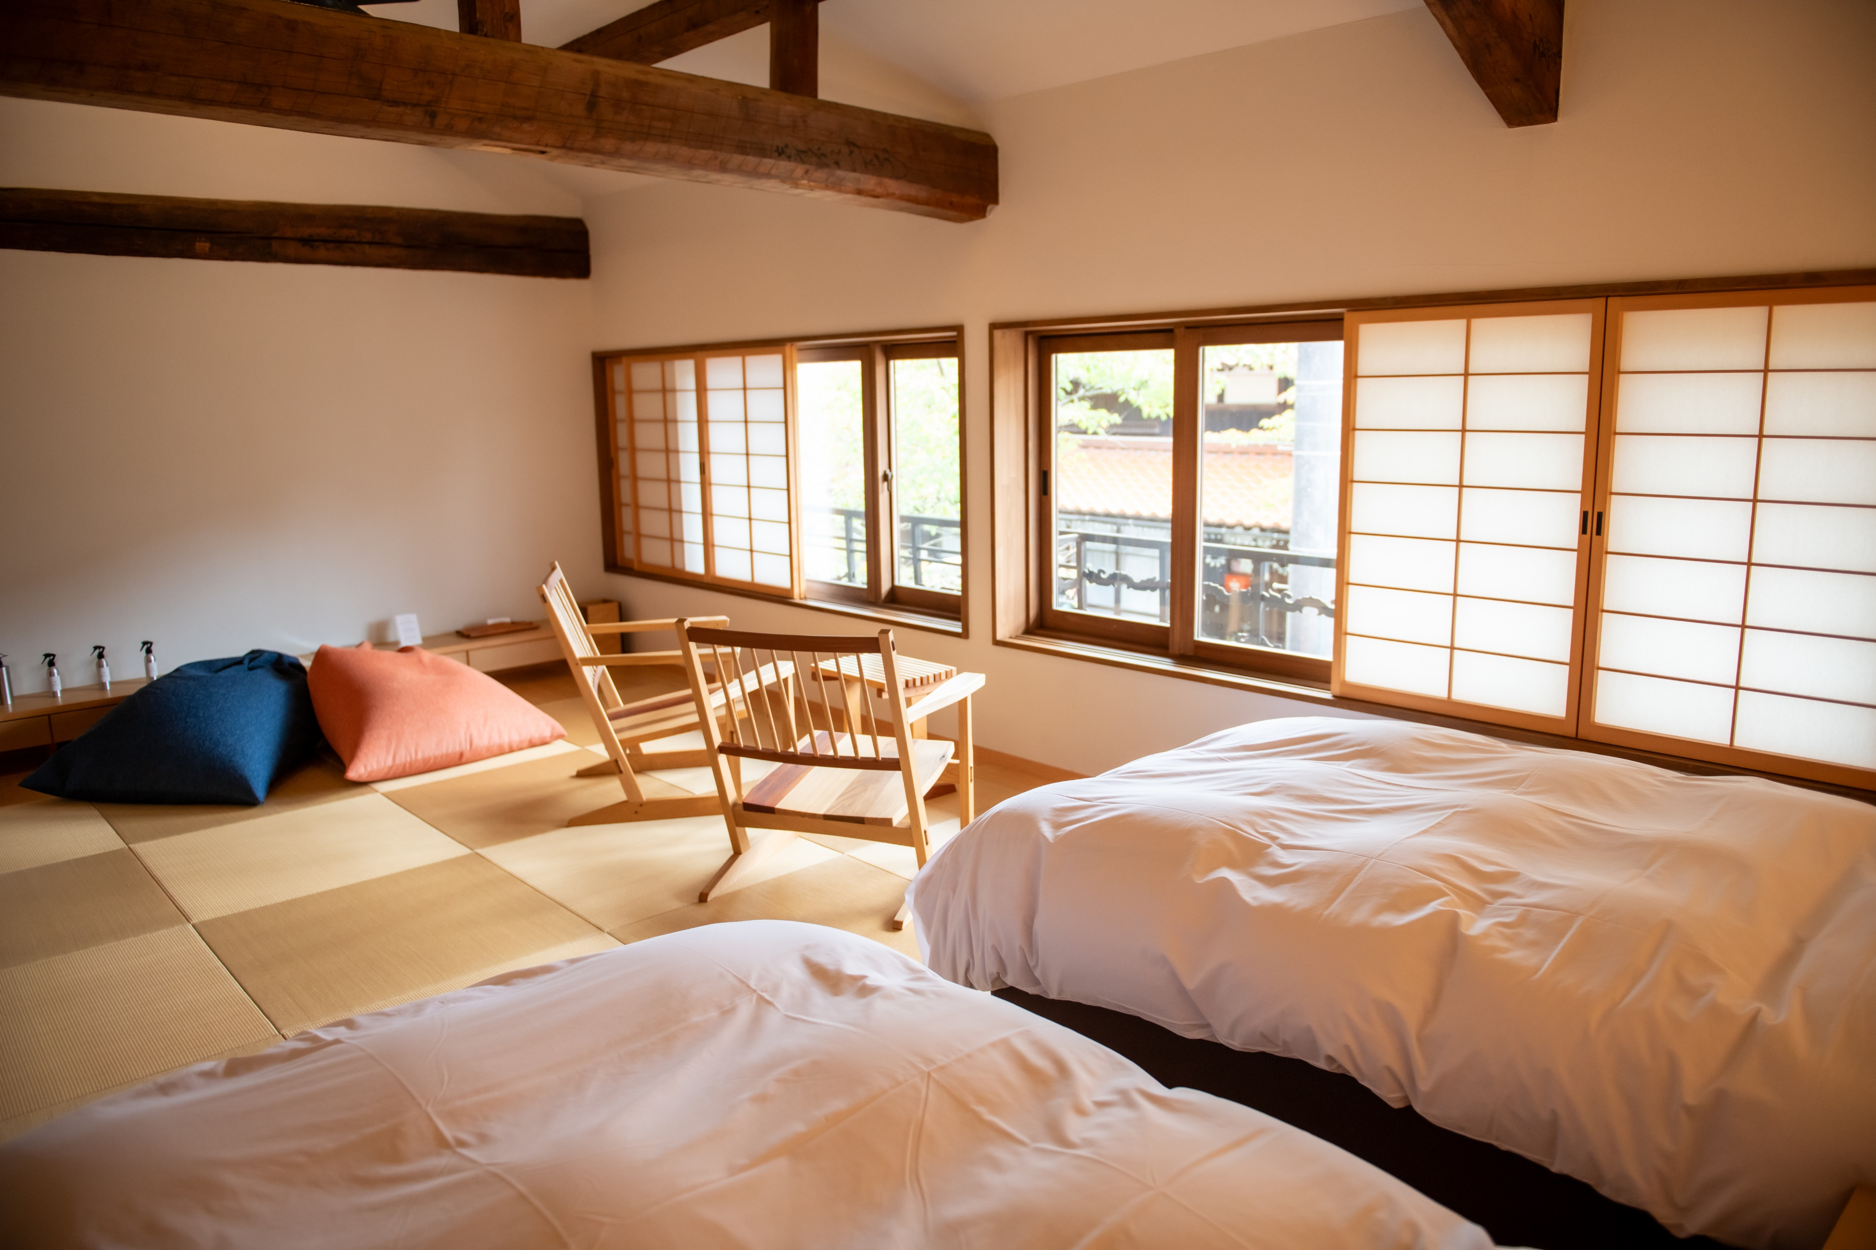
06
事業内容
①『アート×高付加価値の宿』整備事業
  建築・芸術・和食などの分野で村と関係のある専門家と連携し、アートと地域文化が融合した高付加価値の宿泊施設を整備します。
  国内外の旅行者が地域の魅力に触れながら滞在できる拠点とすることで、宿場町の歴史的景観の再生と、観光を通じた地域活性化を図ります。
【参考イメージ】須貝邸

Slide 8
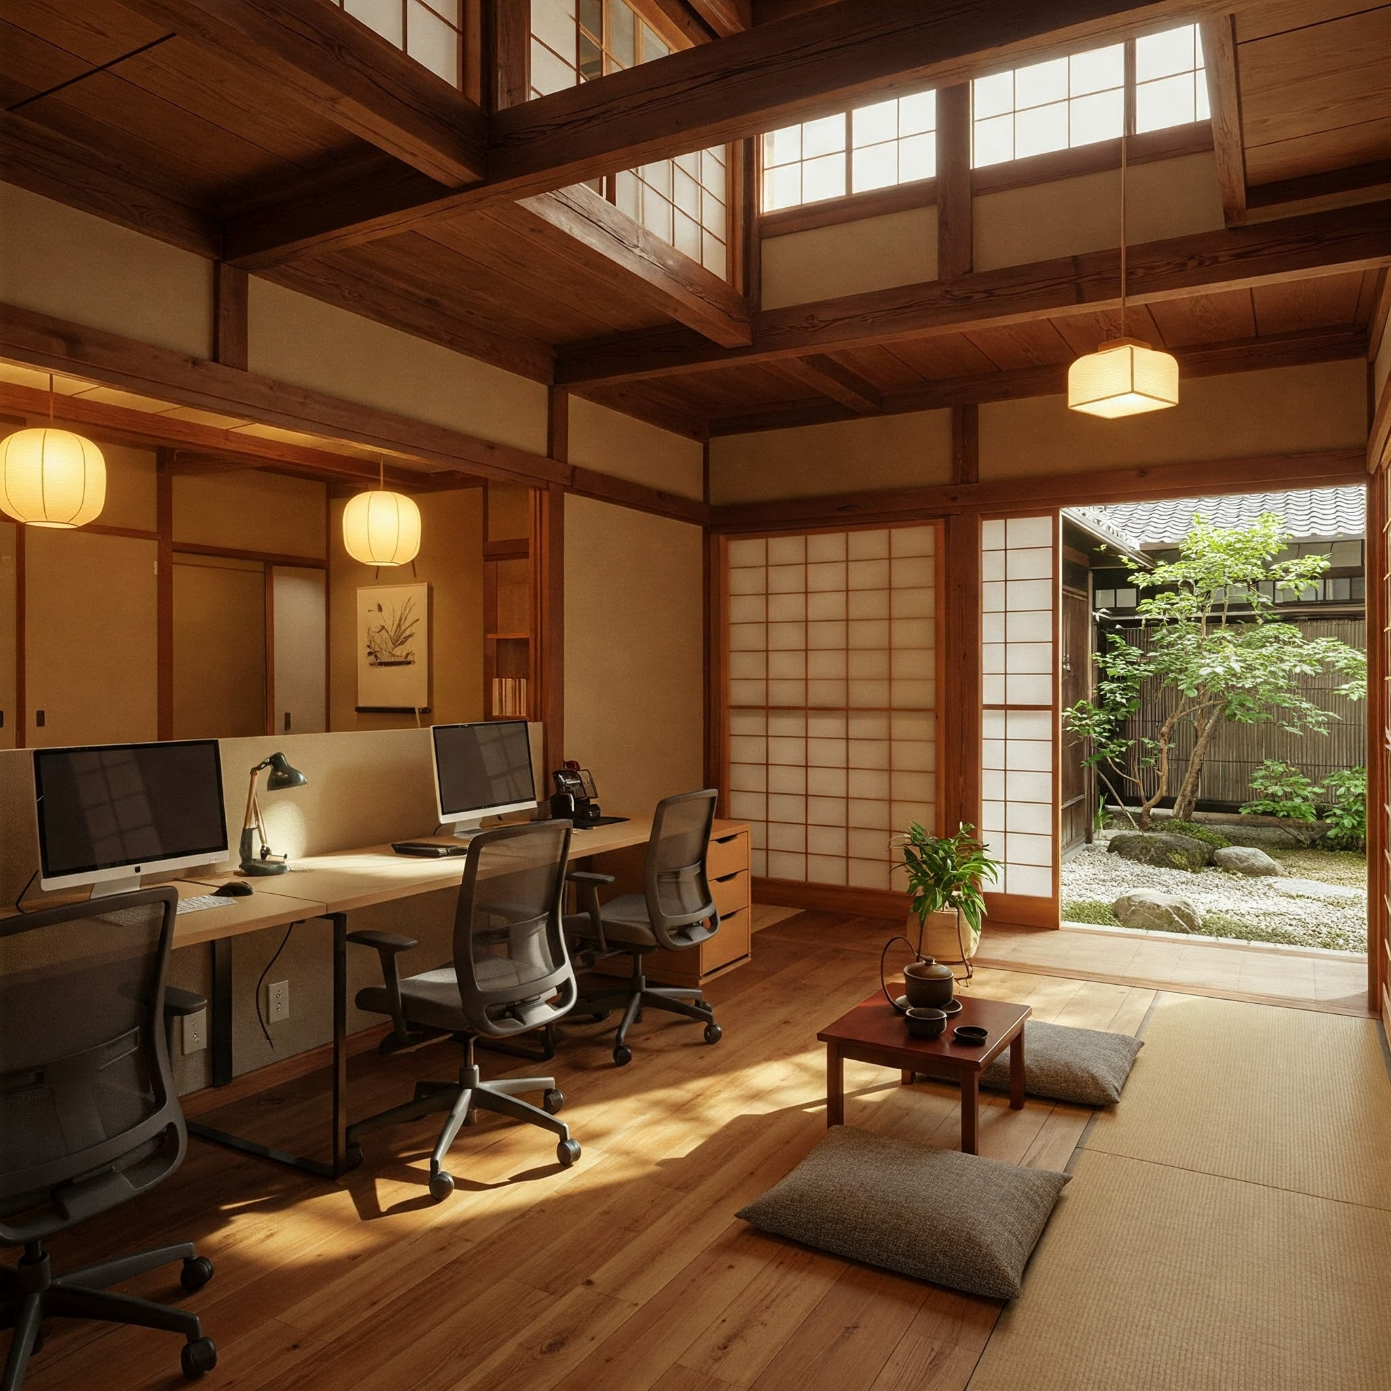
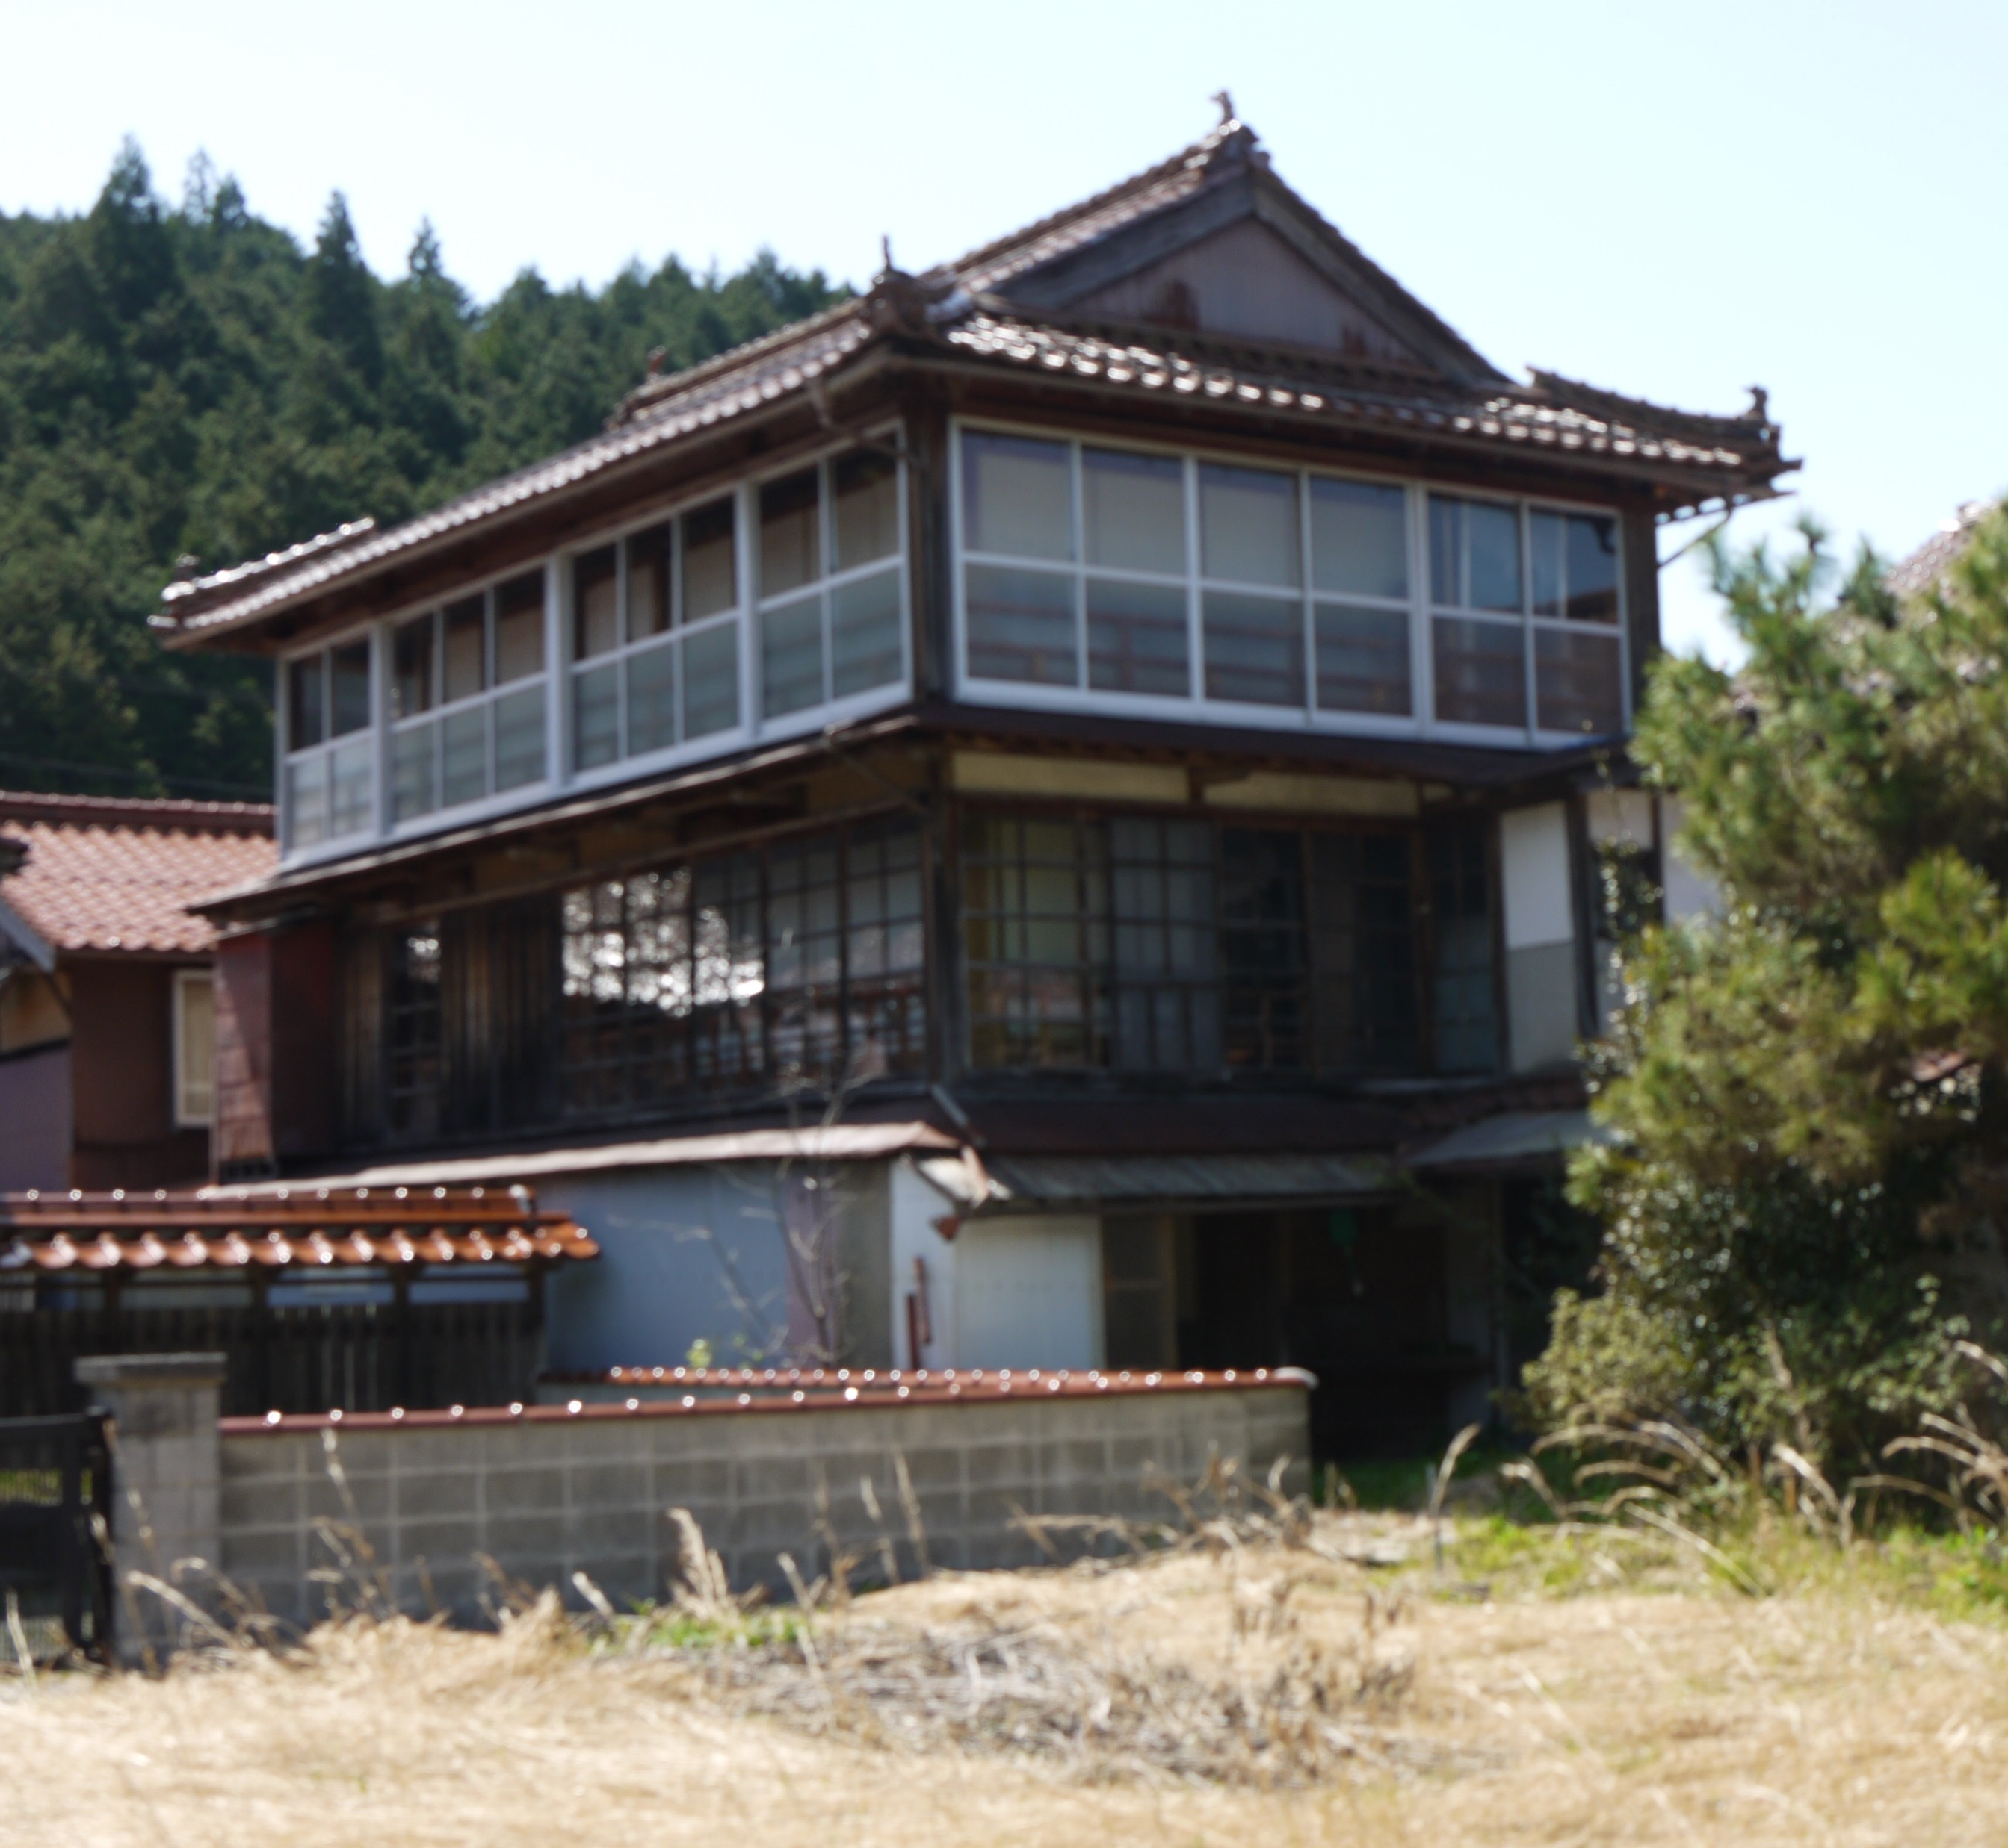
07
事業内容②
②『宿泊機能付きコワーキングスペース』整備事業
村中心部に位置する木造３階建
て古民家を、地域資源としての価
値を生かしつつ再生し、現代的な
設備を備えたコワーキングスペー
スとして整備します。
また、施設内に宿泊機能を併設
することで、都市部からのテレワ
ークやサテライトオフィスとして
の利用にも対応できる環境を整え、
滞在型の交流を促進するとともに、
利用者の地域住民との交流機会等
を通じて、新たなビジネスの創出
や移住・定住のきっかけにもつな
げていきます。
＜改修予定建屋＞ ＜完成イメージ図＞

Slide 9
08
総事業費
①『アート×高付加価値の宿』整備事業
  約8,000万円
②『宿泊機能付きコワーキングスペース』整備事業
約１億円

Slide 10
09
成果目標
目標値
KPI | 現状値
年間宿泊客数 | 360人 |  | 660人
サテライトオフィス 利用法人数 | 0社 |  | 2社

Slide 11
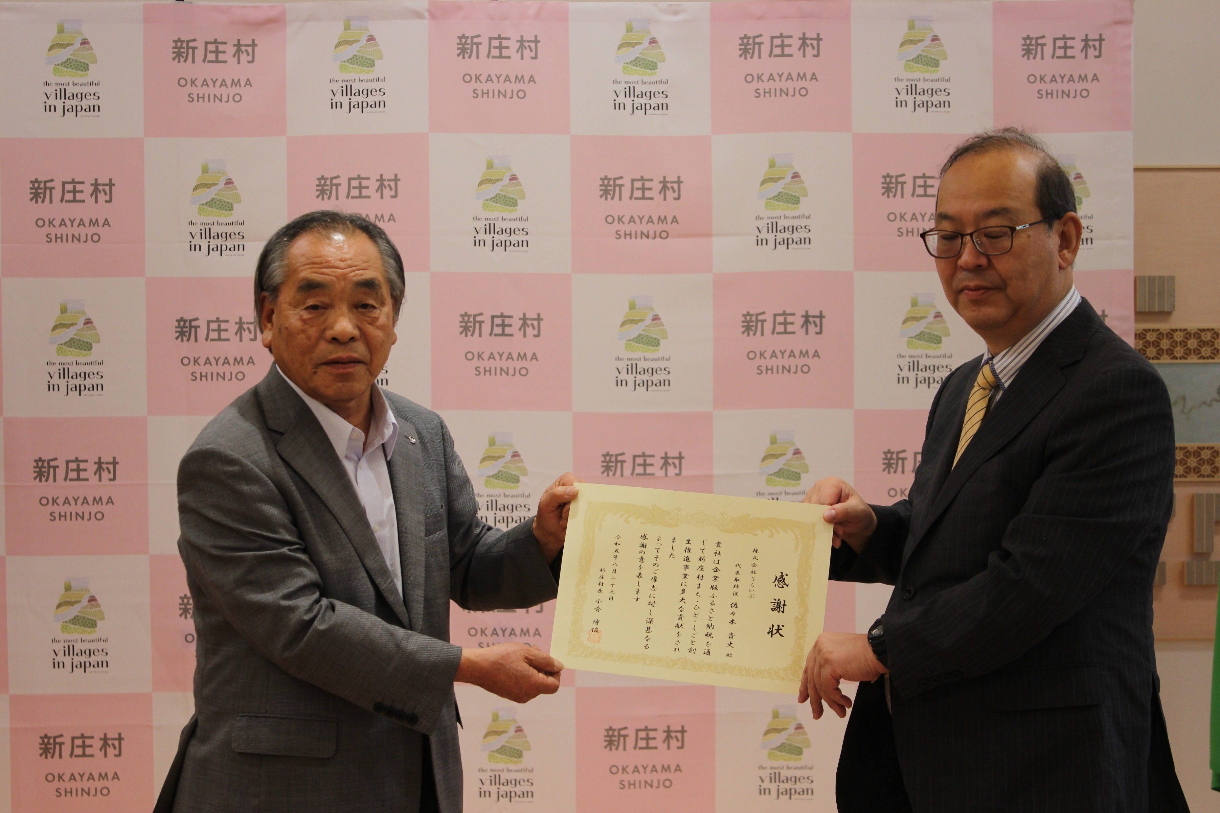
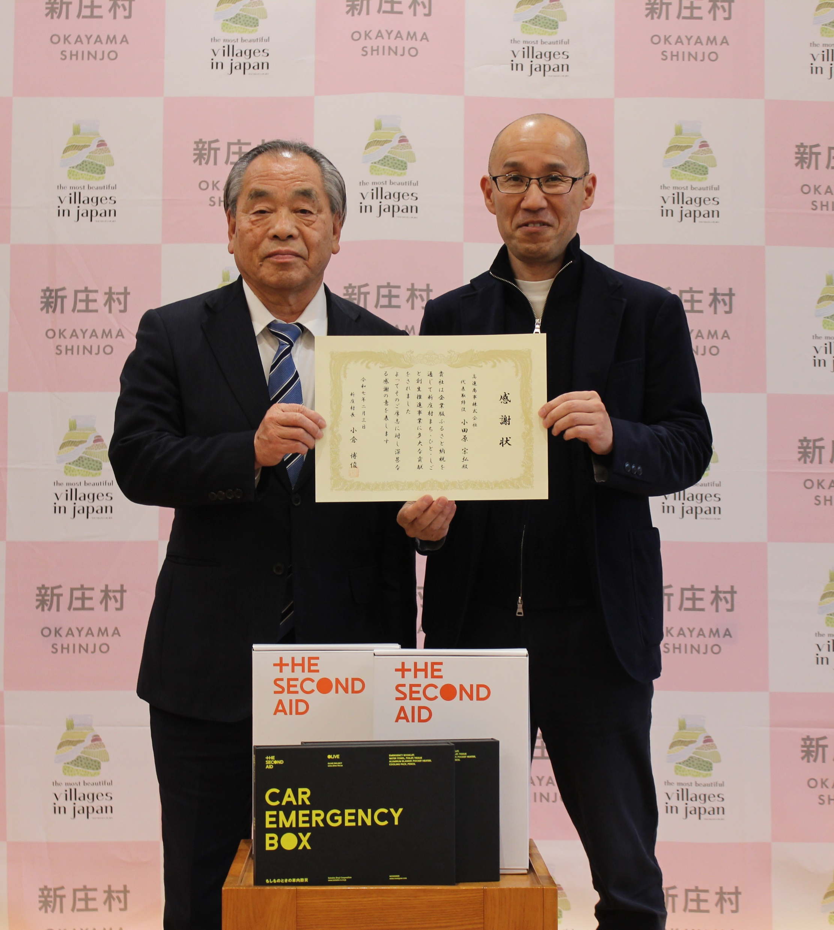
10
寄附によるメリット
  -社会貢献を行う企業としてのＰＲ
  企業の社会的責任やSDGs達成への姿勢をアピール
  「地域支援に熱心な企業」のイメージ
  -減税効果が寄付額の最大約９割
  -地域資源を活かした実証・連携の場
  テレワーク拠点や新規事業の創出や戦略的な地域参画
  の機会につながる

Slide 12
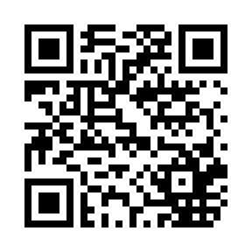
11
企業版ふるさと納税の流れ（参考）
・・・法人
・・・自治体
寄附自治体・
寄付額の決定
自治体への寄附の申出・相談
寄附申出書・振込口座の案内
寄附申出書の提出
寄附金の払込
寄附受領証
の発行
感謝状の贈呈
プレスリリース
税額控除の手続き
新庄村役場 総務企画課
☎ 0867-56-2626
✉ soumukikaku@vill.shinjo.lg.jp
HP http://www.vill.shinjo.okayama.jp/index.php?id=2831
連絡先

Slide 13
12
最後に…
地域課題の解決に取り組む
新庄村への「企業版ふるさと納税」に
ご協力お願いします。

